Slide 1
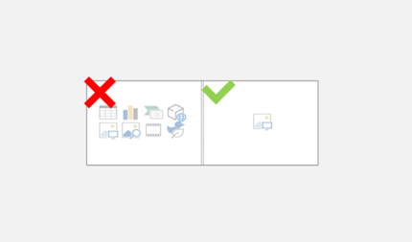
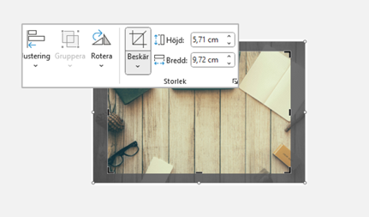
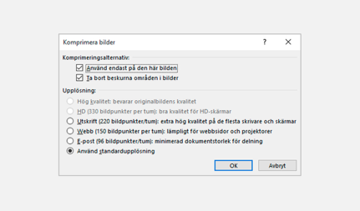
Bilder
Infoga och jobba med bilder
Infoga bild genom att klicka på bildikonen i bildplatshållaren.
Det går också bra att infoga en bild genom att klicka och dra den från ett utforskarfönstret in till PowerPoint-fönstret. Det är extra användbart ifall platshållarens ikon är dold bakom text eller andra grafiska element.
OBS! Undvik att infoga bild i Multiplatshållare (platshållare med fler än en ikon).
Beskära bilder
Markera bilden och gå till fliken Bildformat → Klicka på Beskär.
Dra i de svarta handtagen för
att beskära bilden.
Dra i de vita runda handtagen för att ändra storlek på bilden innanför det beskurna området.
RehnAkademi – Beskär bilder
Komprimera bilder
För tunga bilder kan göra att din presentation laggar och blir långsam. Ta för vana att komprimera bilder så här:
Markera bilden och gå till fliken Bildformat.
Klicka på Komprimera bilder.
Klicka ur Använd endast på den här bilden om du vill komprimera alla bilder i din presentation
Välj vilken upplösning du vill komprimera till.
RehnAkademi – Komprimera bilder

Slide 2
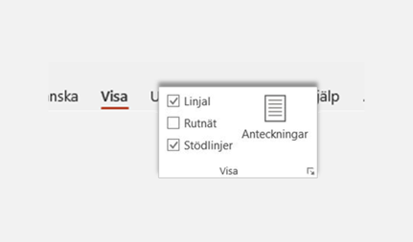
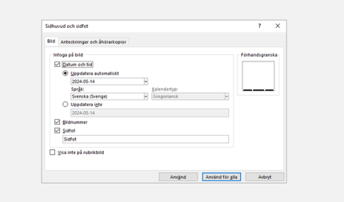
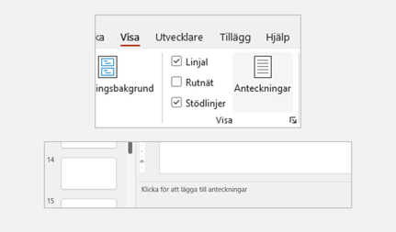
Hjälpmedel
Hur tar jag fram stödlinjer?
Mallens stödlinjer är ett användbart hjälpmedel när man jobbar med innehåll i sin presentation.
Kryssa Stödlinjer under fliken Visa
RehnAkademi – Använd rutnät och stödlinjer
Hur redigerar jag sidfot och sidhuvud?
Under fliken Infoga hittar du Sidhuvud och sidfot. När du klickar här öppnas en dialogruta med olika val du kan göra för att redigera sidfot och sidhuvud.
Vill du att dina ändringar ska gälla för alla layouter väljer du Använd för alla. Vill du bara ändra på sidan du står på väljer du att Använd.
RehnAkademi – Infoga sidhuvud och sidfot
Anteckningar
Skala ner mängden text som visas på sidan och lägg ursprungstexten i Anteckningar:
Gå till fliken Visa och klicka på Anteckningar
Längst ned i fönstret visas Anteckningar.
Klistra in ditt material här.
Text som läggs i Anteckningar blir även tillgängliga för presentatören i Föredragshållarvyn. Där kan det användas som manus för varje slide.
RehnAkademi – Använd anteckningar

Slide 3
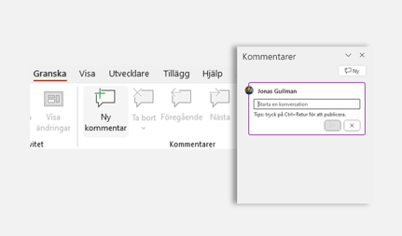
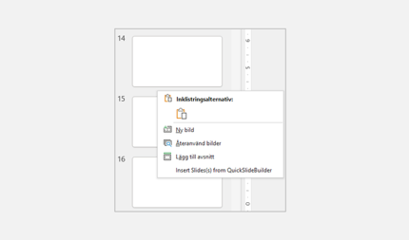
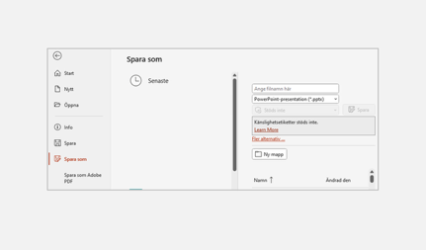
Hantera dokument
Kommentarer
Inbyggt i PowerPoint finns möjligheten att lägga till kommentarer till slides.
Gå till fliken Granska → Ny kommentar.
Fyll i din kommentar i panelen till höger.
Avsnitt
Avsnitt är ett sätt att dela upp presentationen i separata delar för en enklare överblick.
Ställ markören i vänsterspalten där du vill infoga ditt avsnitt
Högerklicka på markören och välj Lägg till avsnitt
När avsnitten är skapade kan man tända och släcka respektive för att få en bättre överblick över presentationens innehåll.
OBS! Första rubriken i ett nytt avsnitt exporteras som Rubrik 1 (H1) när presentationen sparas som PDF.
RehnAkademi – Skapa avsnitt
Spara som PDF
Att spara sitt dokument som PDF är en bra idé när det ska mailas eller skickas för granskning. PDF-formatet väger inte lika mycket som en presentationsfil.
Gå till Arkiv och tryck Spara som.
Klicka på rullistan Filformat och välj PDF.
Tryck på Spara
RehnAkademi – Spara PowerPoint som en pdf

Slide 4
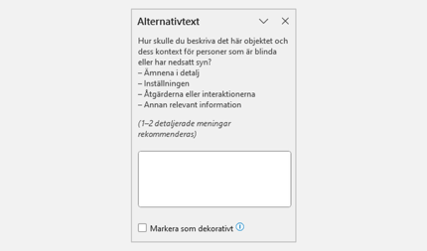
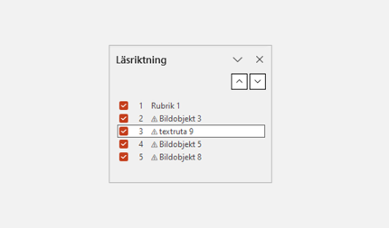
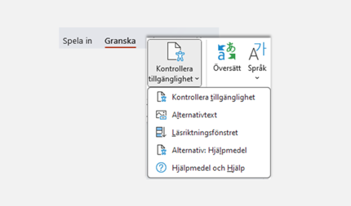
Tillgänglighet
Alternativtext
Lägg till alternativtext på bilder och grafik i presentationen. Alternativtext beskriver kortfattat bildens viktigaste innehåll och förmedlar syftet med bilden i en till två meningar.
Högerklicka på bilden → välj Visa Alternativtext.
Skriv in en kort beskrivning av bilden i textrutan.
Om bilden endast är för visuellt syfte, klicka i rutan Markera som dekorativt.
Läsordning
Om du endast har använt de förinställda layouterna och fyllt i de befintliga platshållarna ska läsordningen vara korrekt. Har du däremot lagt till egna textrutor eller bilder kan de hamna fel i ordningen.
Under fliken Granska → Kontrollera tillgänglighet → Läsriktningsfönstret visar en lista över alla objekt på sidan.
Gå igenom listan och flytta vid behov objekten så att ordningen motsvarar hur sidan ska läsas.
Kontrollera tillgänglighet
När du är klar med presentationen, gå till fliken Granska → Kontrollera tillgänglighet.
I panelen till vänster visas en lista över eventuella tillgänglighetsproblem som behöver åtgärdas.

Slide 5
Glasbranschen
En bransch med fantastiska möjligheter och framtidsutsikter

Slide 6
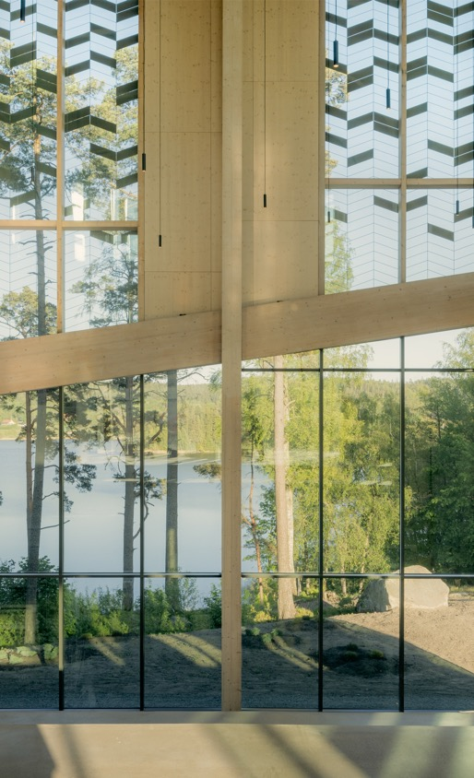
Glas - möjligheternas och framtidens material
Teknikutveckling och innovation
Teknikutvecklingen i glasbranschen går fort. Idag finns det glas som tillgodoser höga krav på såväl miljö och komfort som arkitektur och funktion.
Många användningsområden
Gränslösa användningsområden, nya funktioner och utvecklingsmöjligheter.
Andelen glas i byggnation ökar
Det medför goda framtidsutsikter för arbete i branschen.
Notes:
Glas är ett fantastiskt material och det är svårt att tänka sig en tillvaro utan glas. En snabb teknisk utveckling har lett till att vi har glas som tillgodoser såväl krav på miljö, komfort arkitektur och funktion.

Slide 7
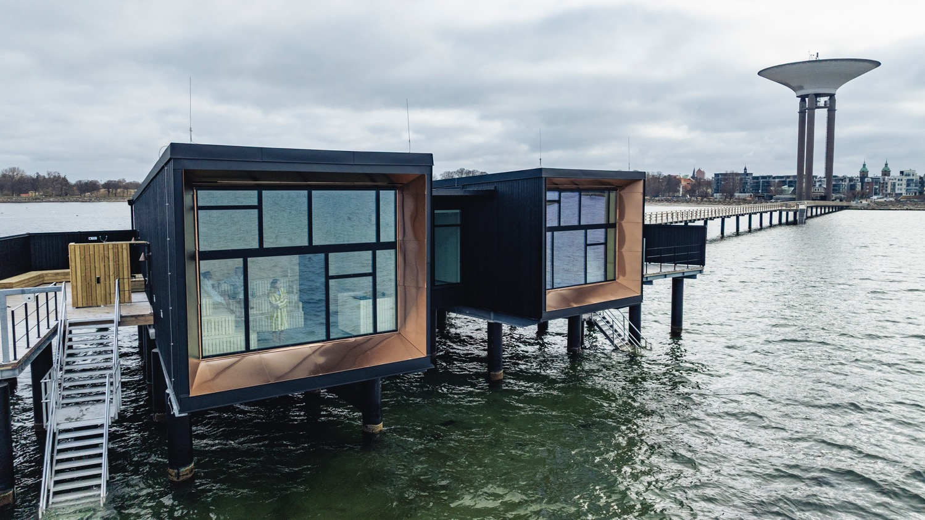

Notes:
Glas är materialet som släpper igenom ljus och tillåter utblick och inblick.

Slide 8
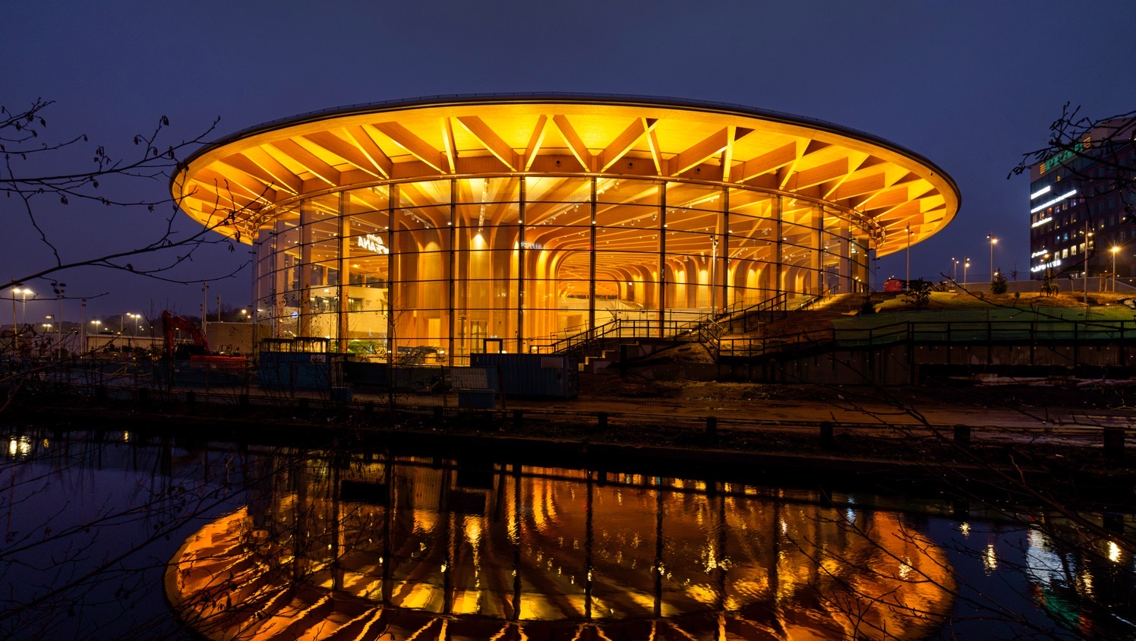
Notes:
Med nutidens glas kan arkitekter skapa mycket spännande byggnader. Detta är World of Volvo i Göteborg

Slide 9
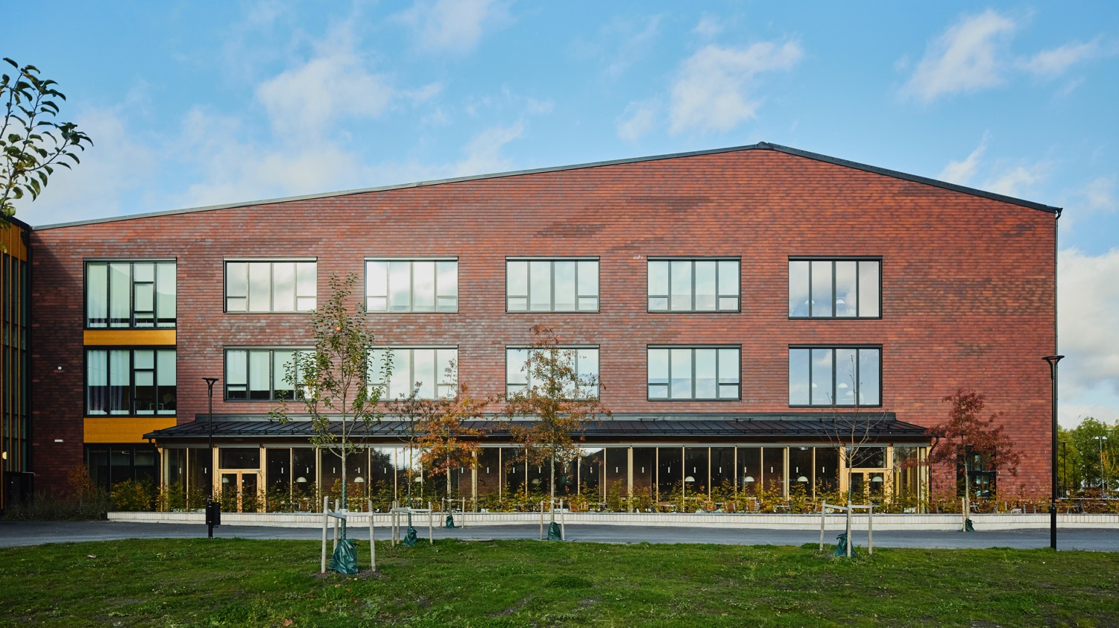
Notes:
Glas har många fördelar och med mycket glas i skolor får eleverna rikligt med dagsljus vilket gör att de kan prestera bättre. Öppna transparanta ytor där man syns

Slide 10
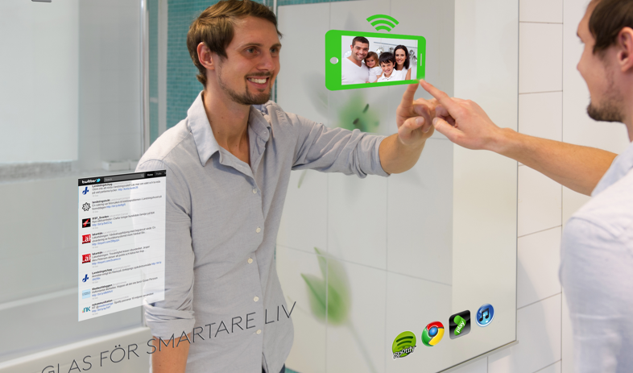
Notes:
Idag förser man glas med olika beläggningar vilket gör att man kan överföra kommunikation i såväl text, ljud och bild.

Slide 11
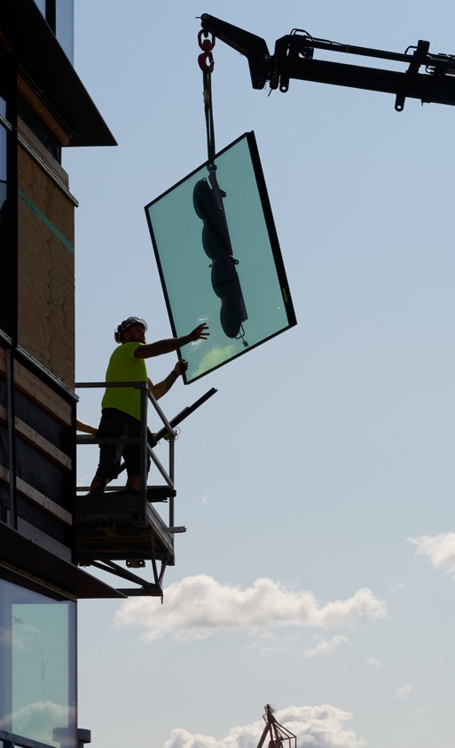
Vilka jobb finns det?
Glasmästeritekniker
Glas- och metallmontör
Bilglastekniker
Glashantverkare
Konstinramare
Fönsterrenoverare
Notes:
Det var tidigare vanligt att glasföretagen jobbade inom flera olika verksamheter. Idag är är företagen mer specialiserade.

Slide 12
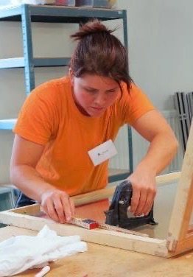
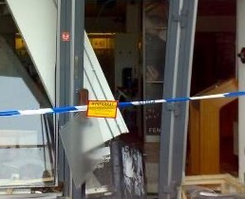
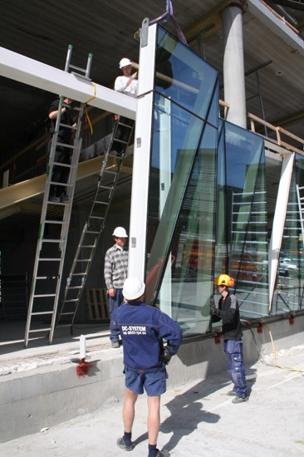
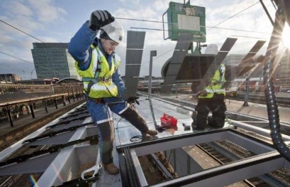
Glasmästeritekniker
Notes:
Glasmästeri är ett mångsidigt traditionellt hantverk kombinerat med modern teknologi.
En glasmästare arbetar ofta med glas inom flera områden: reparations- och serviceglasning, inglasning, inredningsglas, isolerrutor, fönsterrenovering, solskydd, speglar mm.

Slide 13
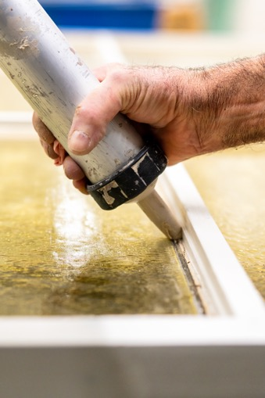
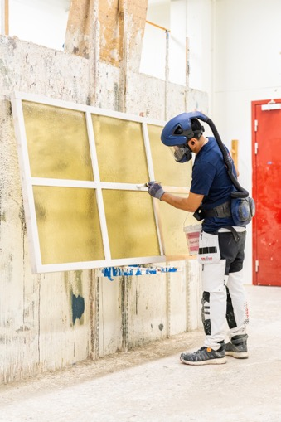
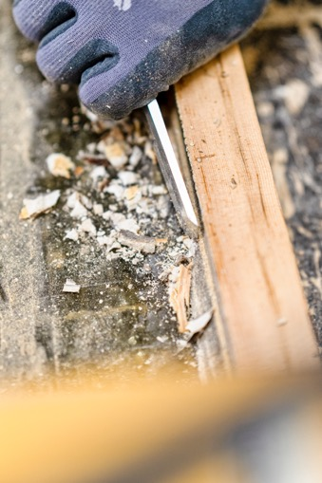
Fönsterrenoverare

Slide 14
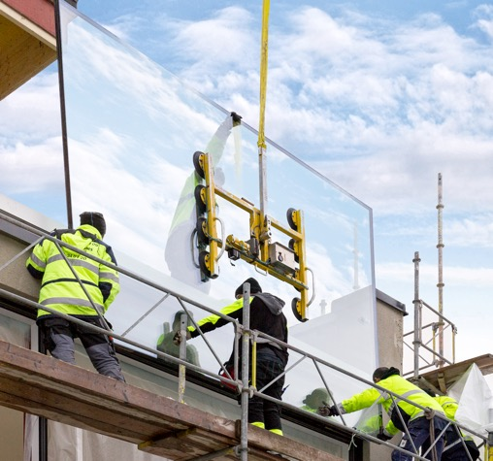
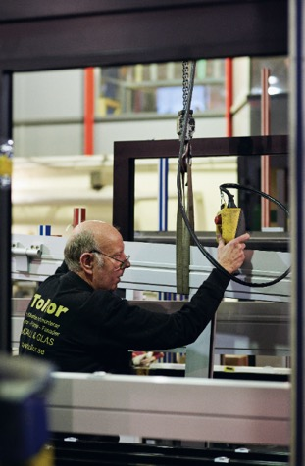
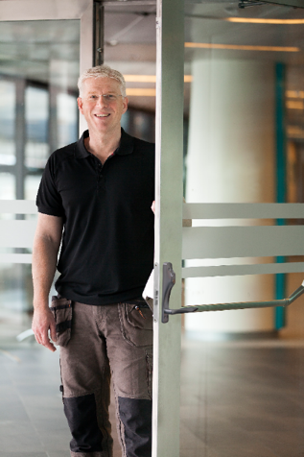
Glas- och metallmontör
Notes:
På fasadföretagen arbetar man med glas och metallprofiler för fasader, dörrar och tak och med montage av detta. Idag kan man bygga hela hus med glas. Modern teknik med avancerad bearbetning av såväl glas som metallprofiler tillåter konstruktioner där glas är det dominerande materialet.

Slide 15
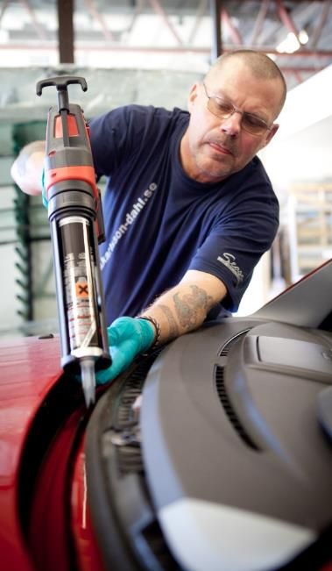
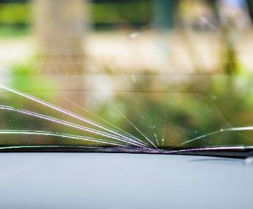
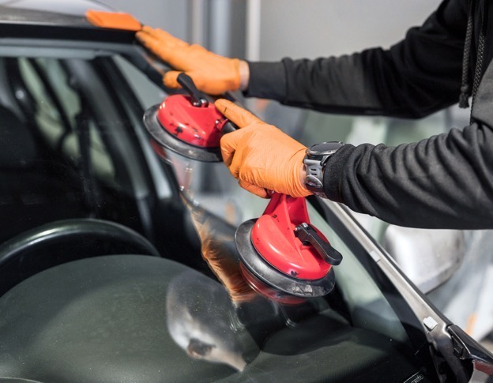
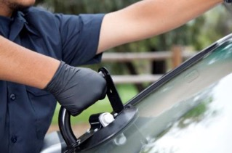
Bilglastekniker
Notes:
I dagens moderna bilar får glaset större utrymme och fler funktioner. Vindrutan, som är en laminerad glasruta, limmas fast och ingår som en bärande del i karossen. Glaset och infästningen är mycket starka och ska bland annat hålla emot krockkuddar vid en kollision.
I själva glaset finns numera också en rad olika funktioner integrerade, som bland annat antenner, larm regnsensorer och displayer. Det innebär att den som byter eller reparerar rutan måste veta hur allt sitter ihop och hur det ska kopplas så att full funktion återfås efteråt. Allt detta är bilglasmästaren expert på.

Slide 16
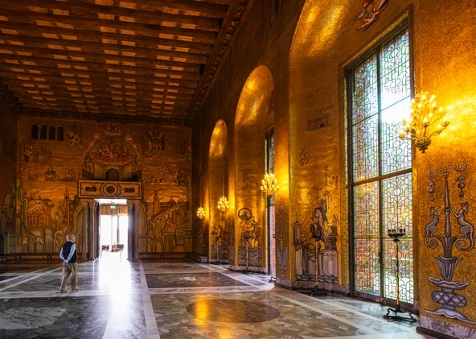

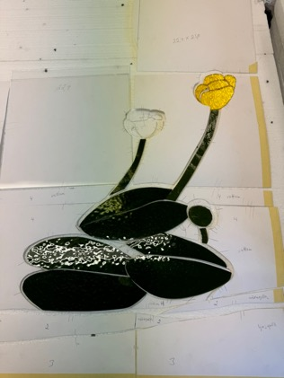
Glashantverkare
Notes:
Glashantverkarna som arbetar med gamla blyinfattade fönster är inte så många, men det finns fortfarande några inom branschen. De utför reparationer och glasmålningar i blyinfattningar i äldre byggnader som exempelvis kyrkor.

Slide 17
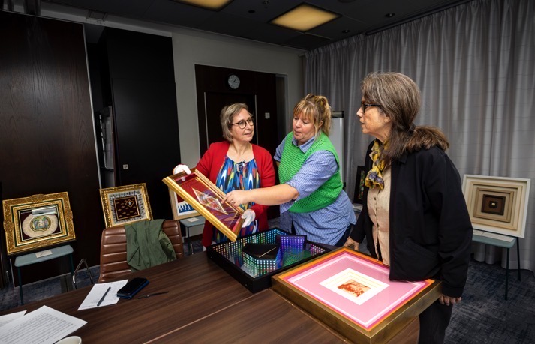
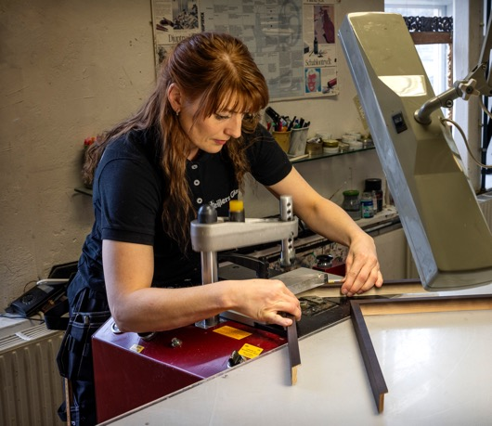
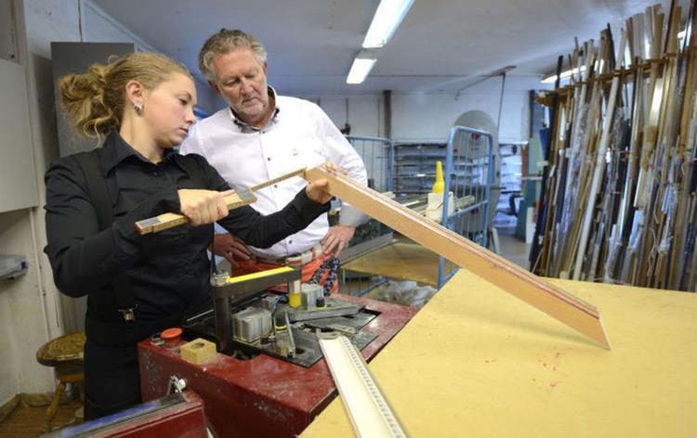
Konstinramare
Notes:
Att rama in är en konst i sig. Professionellt utförda konstinramningar ger konsten ett extra lyft. Konstinramare är inget man utbildar sig till på bygg- och anläggningsprogrammet men yrket finns i glasbranschen. Fortfarande är det många av de traditionella glasmästerierna som också arbetar med konstinramning.

Slide 18
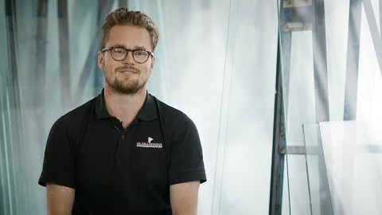
Att arbeta som glasmästeritekniker

Slide 19
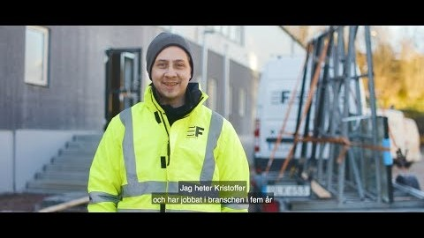
Att arbeta som glas- och metallmontör

Slide 20
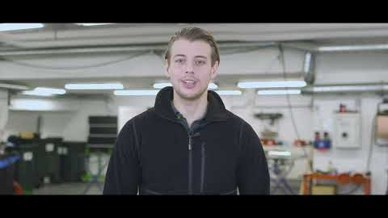
Att arbeta som bilglastekniker

Slide 21
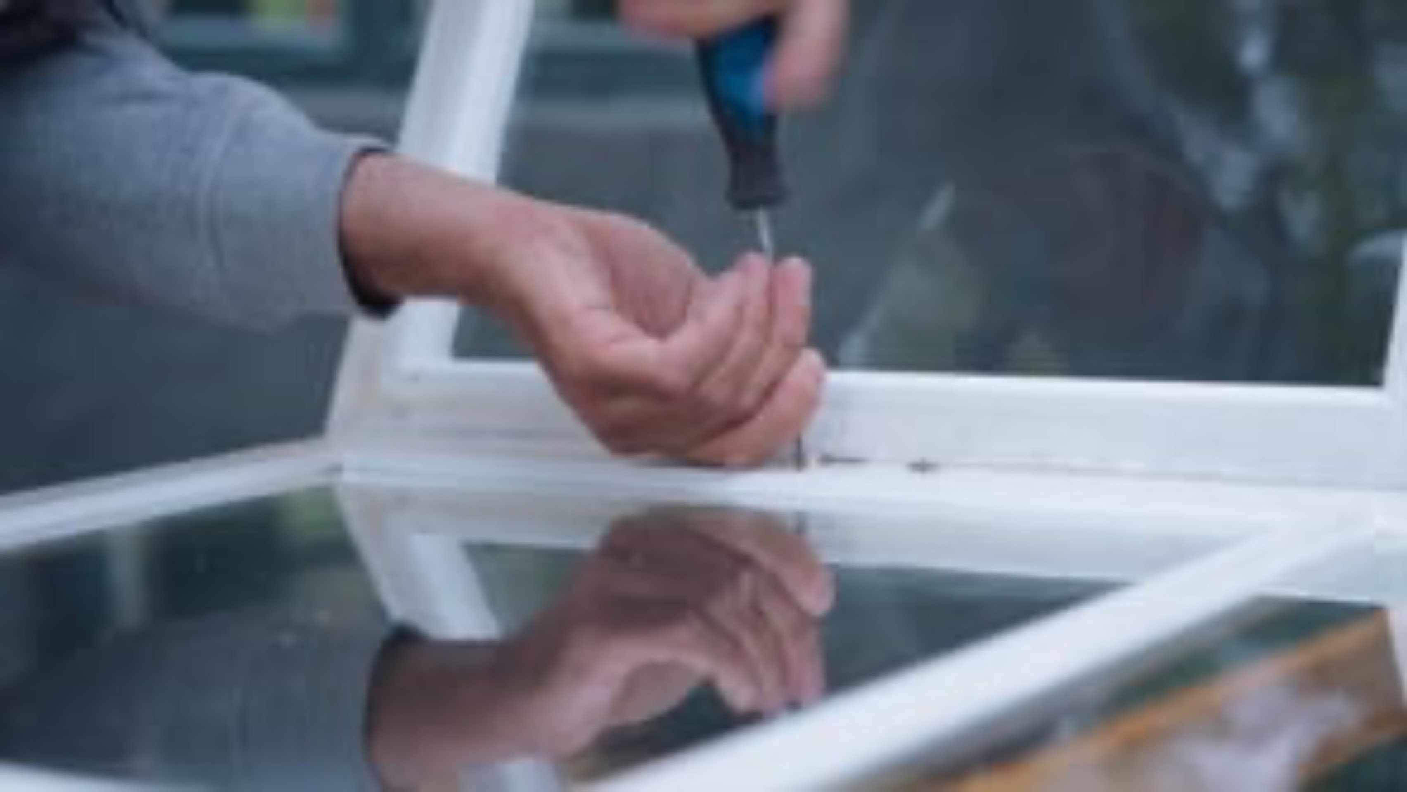
Att arbeta som fönsterrenoverare

Slide 22
Karriär

Slide 23
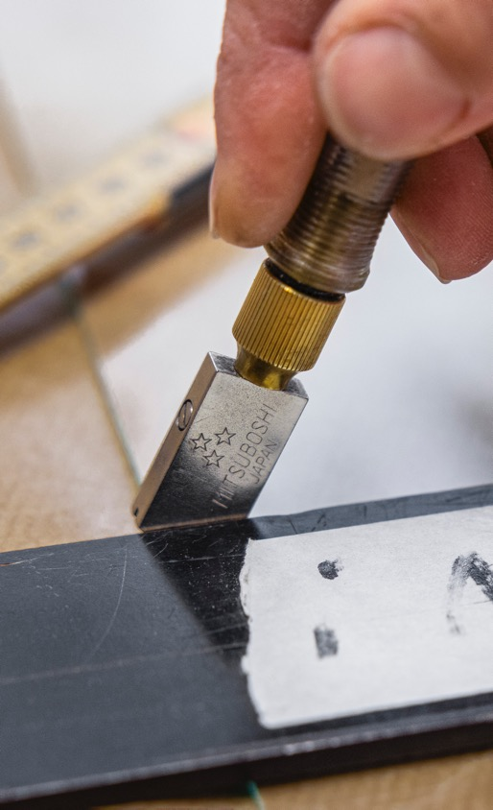
Vägen till glasbranschen
Välj bygg- och anläggningsprogrammet på gymnasiet.
Välj inriktning Husbyggnad och fördjupning mot glasteknik i årskurs 2.
Efter gymnasiet:
Två år som lärling på ett företag med lön.
Efter två år gör du ett yrkesprov, efter det får du ett yrkesbevis för färdigutbildad glastekniker.

Slide 24
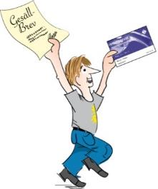

Grundutbildning till glasmästeritekniker
Skolan
anmäler elev
till Lärlings-
nämnden
Yrkesbevis vid godkänt prov
Gymnasieelev
Gymnasiet -
APL på glasföretag
Anställning
Färdigutbildning ca 2.700 tim
Yrkesprov på Glasskolan
Elev får verktygs-
låda
Ca 2.500 p
+ eventuell bonus 300 p
Utbildnings-
bok
Regelbundna planerings-
& uppföljningssamtal
Gesällbrev beställs från Hantverksrådet
Totalt 5 500 timmar
Notes:
Grundutbildningen ser lite olika ut för olika branscher och i glasbranschen ska man arbeta 5 500 timmar innan man är fullärd. Tidigare fanns bara glasmästeriyrket i vårt yrkesutbildningsavtal men sedan 2016 kan man utbilda sig inom de olika yrkesområdena. Vi är en av få branscher som har ett praktiskt yrkesprov, och det är då inom glasmästeriyrket. Provet består av sju praktiska övningar och ett teoretiskt prov och det genomförs på Glasskolan en till två gånger per år.

Slide 25
Bli en mästare
Du kan ta ett Mästarbrev när du har:
Arbetat minst 10 000 timmar i yrket, drygt 5 år
Godkänt yrkesprov
Utkvitterat gesällbrev
Mästarutbildningen genomförs av Leksands folkhögskola och är avgiftsfri, en fysisk träff, därefter utbildning på distans och deltid.
Notes:
Glasmästare är ett gammat traditionellt hantverksyrke och det finns möjlighet att bli en riktig mästare. Först ska man arbeta drygt 5 år och därefter gå en mästarutbildning.

Slide 26
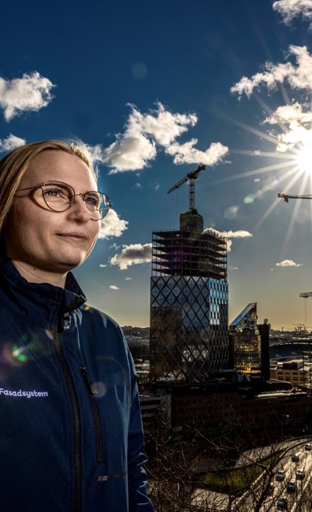
YH-utbildning
Byggnadsingenjör inom glas och fasad
1,5 år med LIA

Slide 27
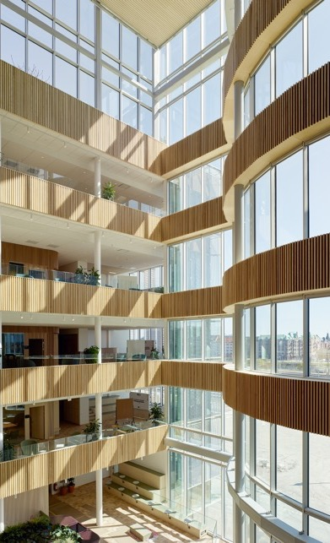
Glasbranschens framtid
Glas är populärt - glasbyggandet ökar!
Marknad för både små och stora uppdrag
Energi och miljöfrågor, säkerhet och inredning
Nya marknadsområden: smarta glas, inredningsglas, transparent intelligens m.m.
Stora krav på kompetens
Notes:
Glasbyggandet ökar i och med alla nya marknads- och användningsområden samtidigt som de gamla områdena finns kvar så branschen har goda framtidsutsikter.

Slide 28

Framtidens glas
Transparent beläggningar
Skapar produkter med inbyggd intelligens – solskydd, solceller, antenner, självrengörande ytor
Display med multitouchfunktion
Notes:
Det pågår en stark teknikutveckling som medför nya transparanta produkter som kan monteras i olika typer av sammanhang och typer av byggnader. Glaset får då varierande tekniska egenskaper.

Slide 29
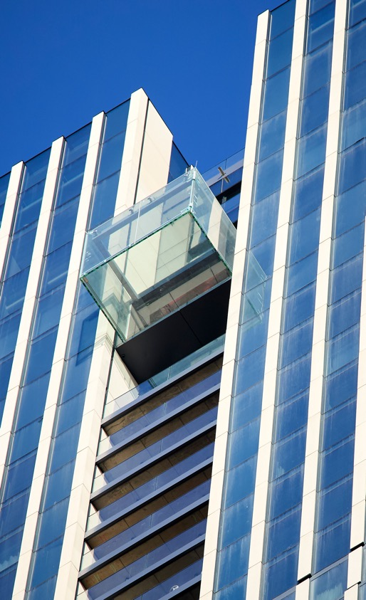
Glasets styrka
Kan användas i lastbärande konstruktioner samtidigt som man kan ge det olika intelligenta funktioner.
Notes:
Man kan på olika sätt göra glaset starkare – det kan härdas och det kan lamineras. Det kan då användas i lastbärande konstruktioner.

Slide 30

Vill du veta mer om yrkena i glasbranschen?
info@gbf.se
jobbamedglas.se

